Slide 1
Réunion 05/12/24 Projet CLIPS
FALK Anthonin & HAMIE Bachar

Slide 2
Sommaire
Présentation des documents
Discussion des prochaines étapes
Prévision de la prochaine date de réunion

Slide 3
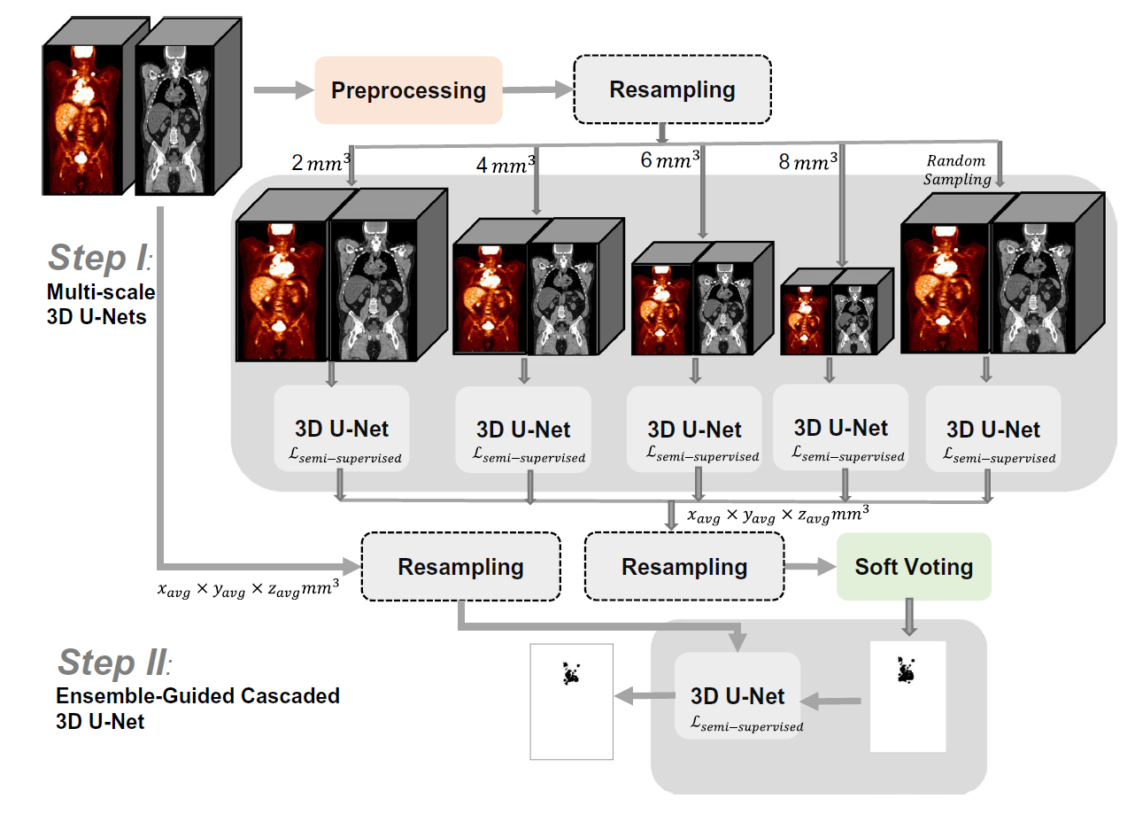
TMTV-Net

Slide 4
TMTV-Net
?

Slide 5
TMTV-Net
?

Slide 6
TMTV-Net
?

Slide 7



TMTV-Net
Images sans label
Ecart de « surface »
Cross-entropy
Légende :
$y$: sortie du réseau
$θ$ : paramètres du réseau
$g$ : ground truth (vérité terrain)

Slide 8
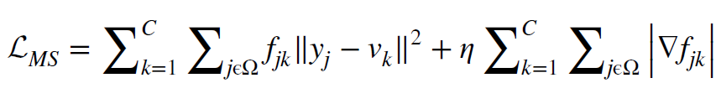






TMTV-Net
Légende :
$y$: sortie du réseau
$θ$ : paramètres du réseau
$g$ : ground truth (vérité terrain)
Images sans label
Ecart de « surface »
Cross-entropy
Légende :
$f_{jk}$: fonction softmax 2D
$v_{k}$: intensité moyenne du voxel
$C=2$ : nombre de classes

Slide 9
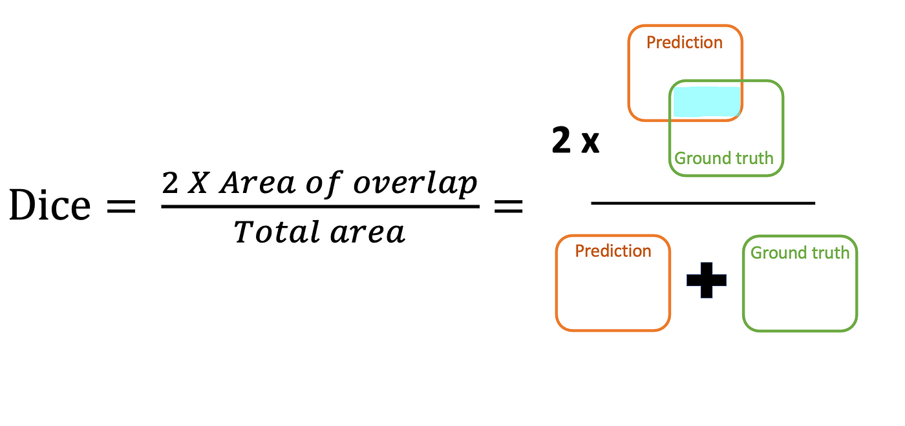
TMTV-Net
Légende :
$y$: sortie du réseau
$θ$ : paramètres du réseau
$g$ : ground truth (vérité terrain)
Images sans label
Ecart de « surface »
Cross-entropy

Slide 10
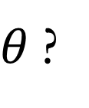
TMTV-Net
Légende :
$y$: sortie du réseau
$θ$ : paramètres du réseau
$g$ : ground truth (vérité terrain)
Images sans label
Ecart de « surface »
Cross-entropy
$$L\left(g,y\right)=−g log \left(y\right) −\left(1−g\right)log\left(1−y\right)$$
$θ$ ?

Slide 11
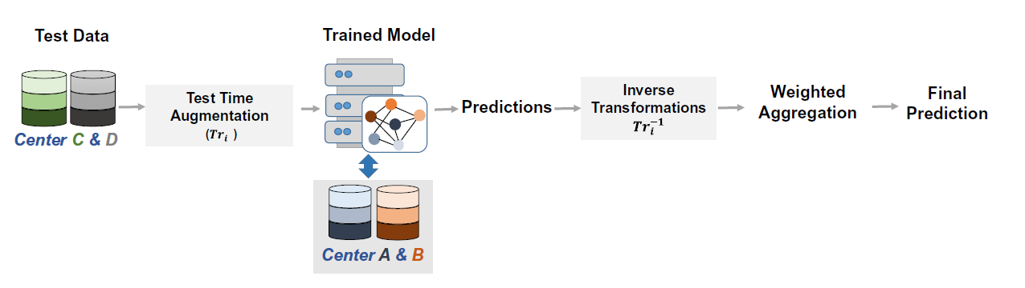
TMTV-Net

Slide 12
Questions
Non-equivocal lesion VS Equivocal lesion → curriculum learning ?
Beaucoup de mesures de la qualité des prédictions (ablations study, etc.), lesquelles retenir ?
Quelles données à disposition ? (multicentriques ?, labels ?)

Slide 13
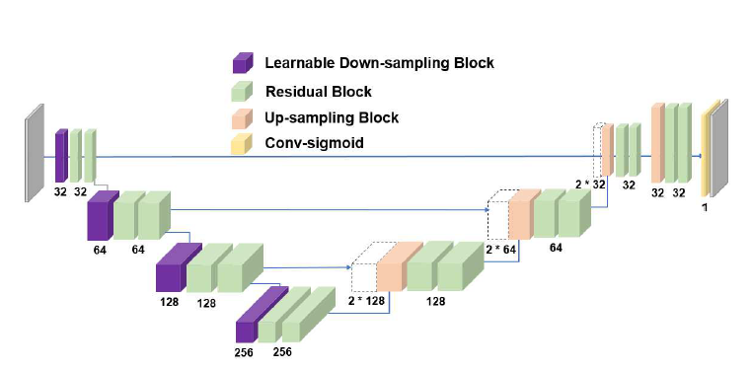
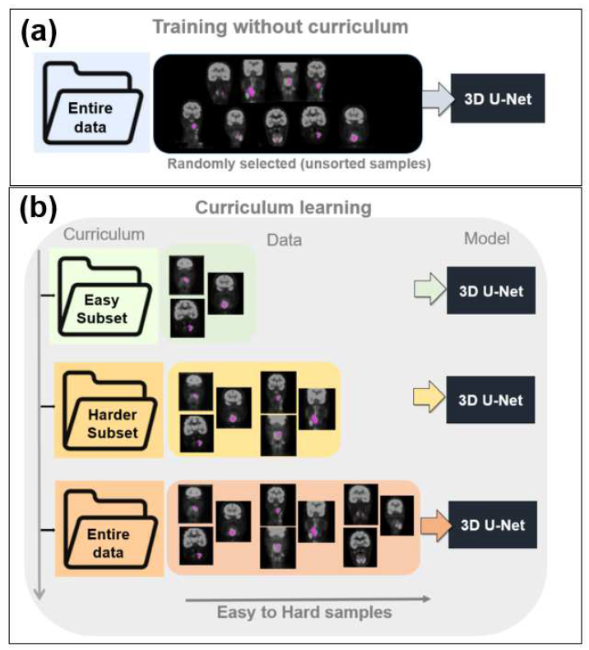
CL for Improved segmentation
Squeeze and excitation normalization/block ?
Boostraping score/function ?
Self-paced score/function ?

Slide 14
CL by smoothing
Application d’un filtre gaussien sur les images
La variance du filtre diminue au fur et à mesure de l’entrainement
Pourquoi est-ce que ça marche ?
Quand changer la valeur de sigma ? Peut-on changer avant que le réseau ait vu toutes les données ?

Slide 15
Prochaines étapes
Suggestions :
Bien comprendre les méthodes d’évaluation des performances
Lire le code
Accéder aux données
Accéder au CHU

Slide 16
Date de la prochaine réunion

